Slide 1
Дизайн патерни
Лабораторна робота №8
Виконала:
студентка групи ПП-31
Терещук Анна

Slide 2
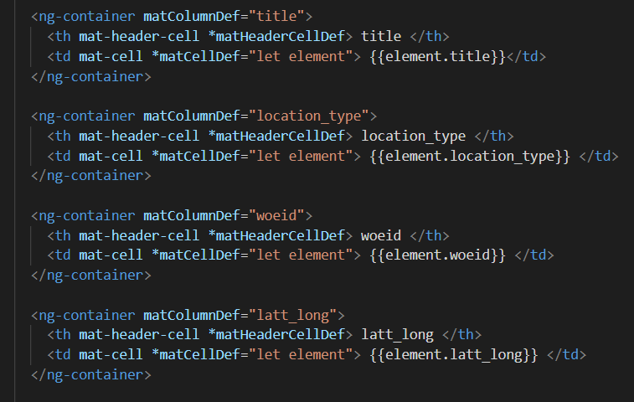
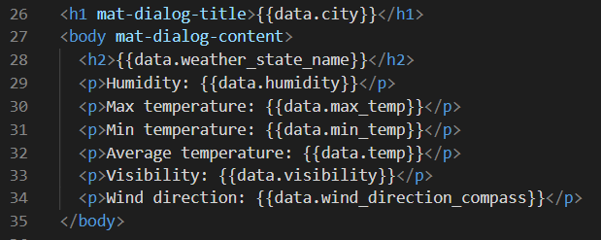
Template View
Заповнює HTML-шаблон інформацією за допомогою маркерів, вказаних у шаблоні.
Приклад використання у файлах app.component.html та weather.component.html

Slide 3
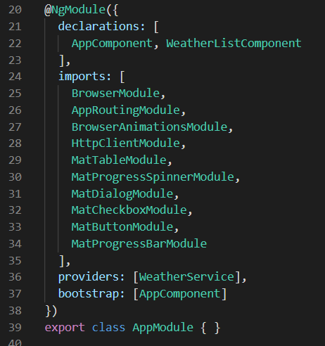
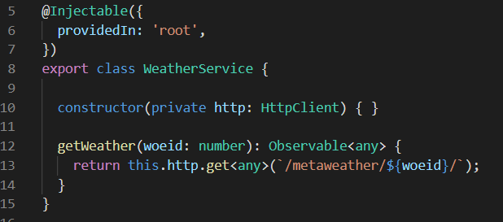
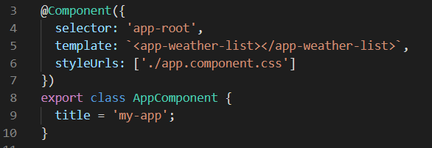
Decorator
Це структурний шаблон проєктування, призначений для динамічного підключення додаткових можливостей до об’єкта.
Прикладами є декоратори @NgModule, @Injectable та @Component

Slide 4
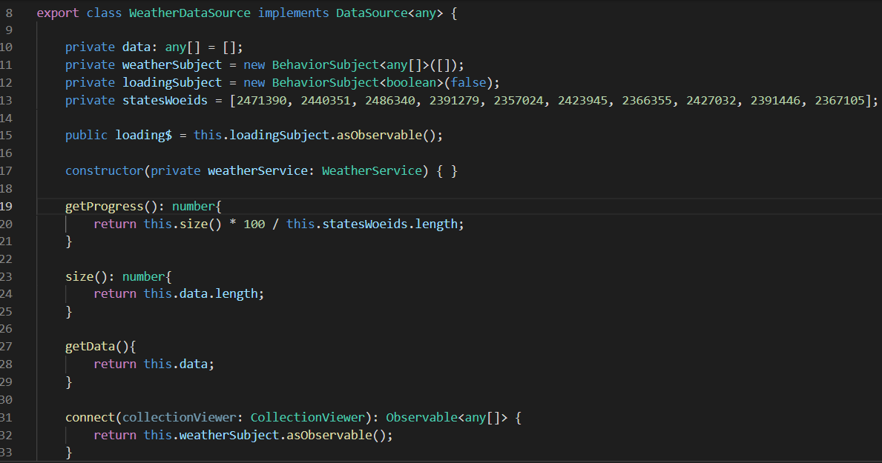
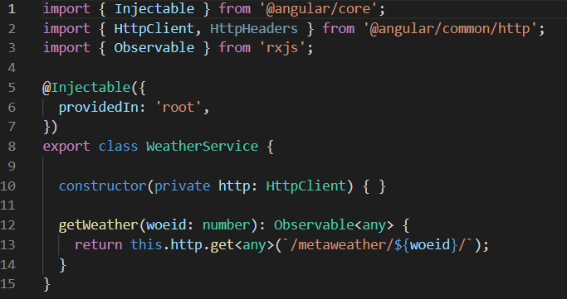
Observer
Це поведінковий патерн проектування, який створює механізм підписки, що дає змогу одним об’єктам стежити й реагувати на події, які відбуваються в інших об’єктах.
Об’єкт, за яким спостерігають
Об’єкт, що спостерігає

Slide 5
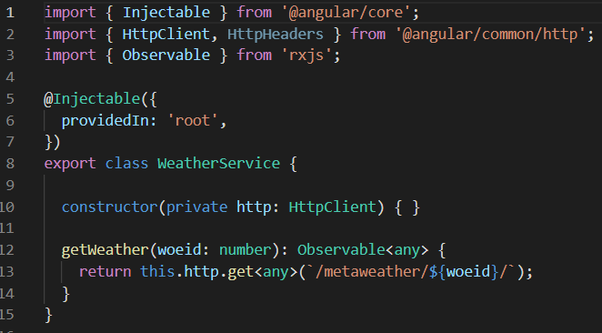
Low Coupling
Якщо об'єкти в додатку сильно пов'язані, будь-яка їх зміна призводить до змін у всіх пов'язаних об'єктах. А це незручно і породжує багато проблем. Low coupling говорить про те, що необхідно, щоб код був слабо пов'язаний і залежав тільки від абстракцій або ж що класи повинні мати мінімальну залежність від інших класів.

